Slide 1

AIN3
VROOM
Vehicle-aware Regulation for Optimized Orchestration of urban Mobility
Sprint 1 – Sprint Review
Glenn Claes
Muhammed Kömürboga
Martijn Vanhengel
Research Project AIN
2025 – 2026
PXL
SAM – Smart & Adaptive Mobility
42TIN2150 – Research Project AIN

Slide 2
Inhoud
01
Sprintcontext
05
Scope changes
02
Sprintdoel
06
Demo
03
Planning vs Realisatie
07
Sprint 2 voorbereiding
04
Architectuurdiagram

Slide 3
Sprintcontext

Slide 4
Sprintcontext
Wat hebben we gebouwd?
Doelstelling
🔹 Registratie & inloggen (met validatie)
🔹Profielbeheer (gegevens & wachtwoord aanpassen)
🔹 Verkeerskaart met scenarioselectie
🔹Geïntegreerde frontend en backend
🔹Docker + CI/CD pipeline
🔹SUMO-simulatie (incl. 3D) en basis AI-integratie
✓ Werkende baseline van de applicatie
✓ Volledige gebruikersauthenticatie
✓ Profielbeheer implementeren
✓ Integratie van SUMO en verkeersvisualisatie
✓ Stabiele frontend, backend, SUMO-web3d en CI/CD setup
Technologiestack
SUMO
Gymnasium
MySQL
FastAPI
Python
GitHub Actions
Vue.js
Bootstrap
Docker

Slide 5
Sprintdoel

Slide 6
Sprintdoel
Aan het einde van deze sprint is er een werkende baseline van de applicatie met frontend, backend, CI/CD en SUMO-simulatie, inclusief volledige functionaliteit voor inloggen, registratie en profielbeheer, zodat gebruikers de applicatie kunnen openen, accounts aanmaken en hun profiel beheren.
User stories
Epics
Story points
13
Registratie
Inloggen
Profielbeheer
Verkeerskaar weergave
Scenario selectie
69

Slide 7
Planning vs Realisatie

Slide 8
Planning vs Realisatie
We probeerden elke week de geplande taken en user stories te realiseren, zodat het overzichtelijk bleef en we niet bleven vastzitten door het uitstellen van eventuele bugs. Als er achteraf nog bugs bijkwamen, moesten die eerst opgelost worden, maar op dat moment moest alles vooral werken.
Planning
WK1
User stories
WK2
User stories
WK3
User stories
Inloggen
Registeren
Profielbeheer
Verkeerskaart weergave
Scenario selectie
WK4
User stories
Geen
Onderzoek RL

Slide 9
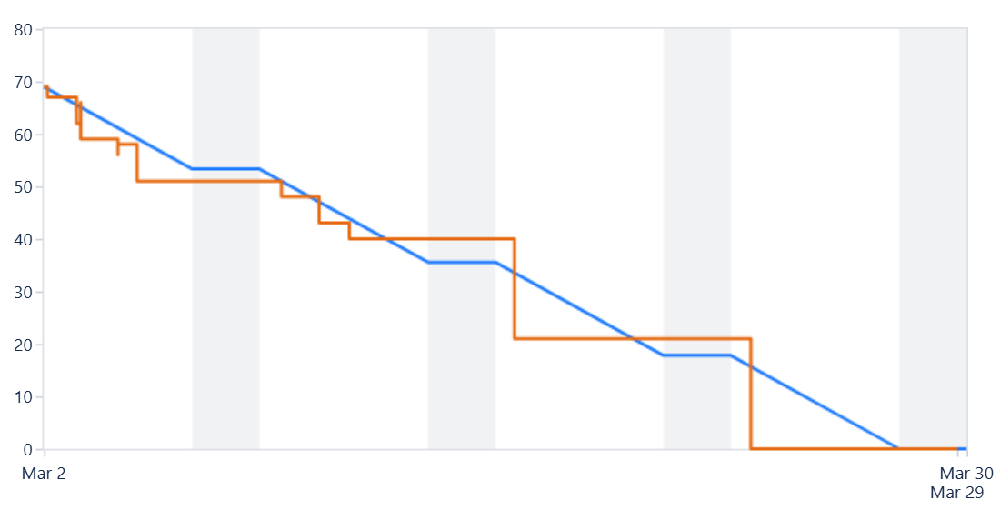
Planning vs Realisatie

Slide 10
Architectuurdiagram

Slide 11
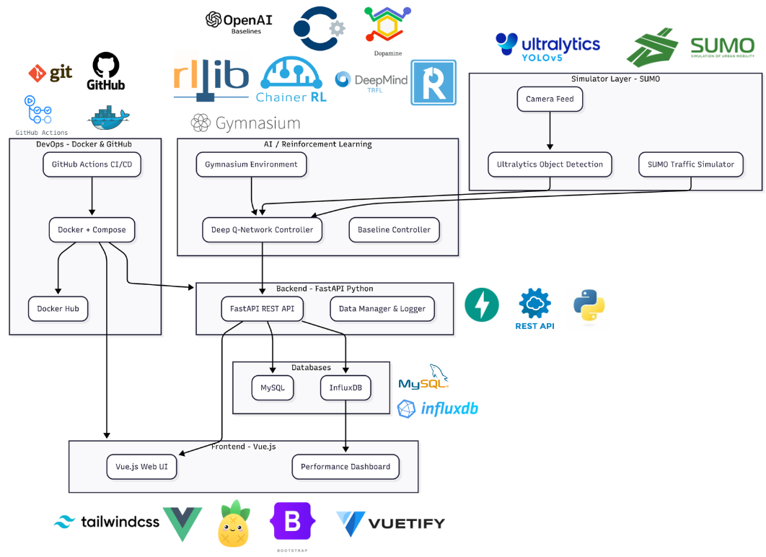
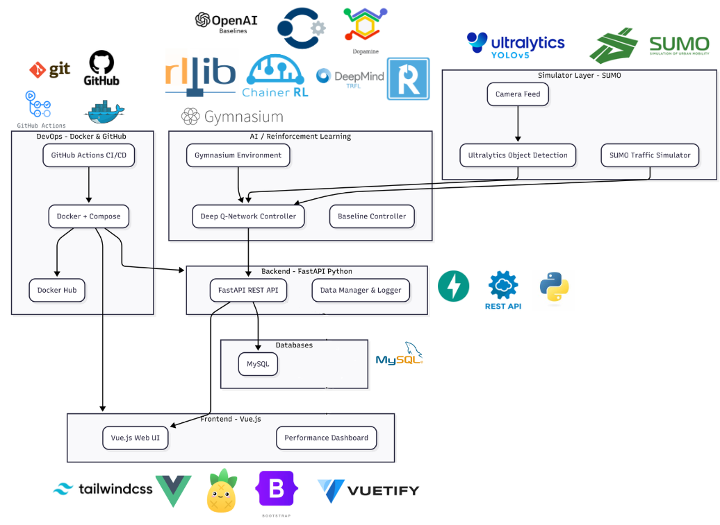
Architectuurdiagram
04 – Volledig systeemoverzicht

Slide 12
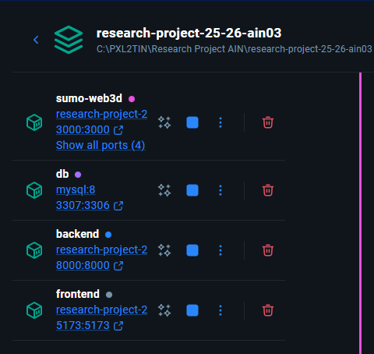
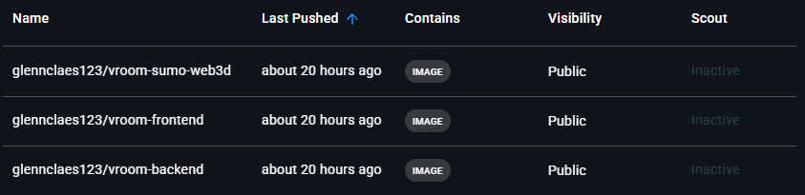
Architectuurdiagram
04 – Volledig systeemoverzicht
Lokaal
Docker Desktop
Deployed
Docker Hub

Slide 13
Scope changes

Slide 14
Scope changes
User stories
Taken
• Code cleanup
• Literatuur onderzoek uitvoeren
• AI integratie

Slide 15
Demo

Slide 16
http://localhost:5173

Slide 17
Sprint 2 voorbereiding

Slide 18
Sprint 2 – Voorbereiding
08 – User Stories & Sprint Goal
druk hier om alle user stories te zien
Sprint 2 Goal
Aan het einde van deze sprint kan de applicatie AI-gestuurde simulaties uitvoeren, inclusief bediening, strategie-selectie, verkeerskaart, KPI-dashboard en waarschuwingen.
ID
Epic
User Story
Prioriteit
Story Points
Sprint
USR2526AI03-38
KPI dashboard
Als verkeersdeskundige of lid van het stadsbestuur wil ik tijdens een actieve simulatie een KPI-dashboard kunnen bekijken zodat ik realtime inzicht krijg in de verkeersprestaties.
8 SP
S2
USR2526AI03-83
Simulatie besturing
Als verkeersdeskundige of lid van het stadsbestuur wil ik een verkeersregelstrategie (Baseline of SAM) kunnen selecteren zodat ik hun prestaties kan vergelijken.
8 SP
S2
USR2526AI03-25
Waarschuwingen en
meldingen
Als verkeersdeskundige of lid van het stadsbestuur wil ik een waarschuwing ontvangen als ik simulatie start zonder scenario zodat ik eerst een scenario selecteer.
3SP
S2
USR2526AI03-27
Simulatie besturing
Als verkeersdeskundige of lid van het stadsbestuur wil ik een actieve simulatie kunnen stoppen zodat ik opnieuw kan starten of parameters kan wijzigen.
5 SP
S2
Sprint 2 : 72 Story Points

Slide 19
Vragen?
VROOM – Sprint 1 | Research Project AIN 2025-26
Team AIN3:
Glenn Claes · Muhammed Kömürboga · Martijn Vanhengel
Platform:
JIRA · Confluence · GitHub · Docker Hub
Vak:
42TIN2150 – Research Project AIN

